Slide 1
Tekuća biopsija bez krvi: biopsija cerebrospinalne tekućine
Zadatak 2.
Lucija Gajski
Krsto Dominković

Slide 2
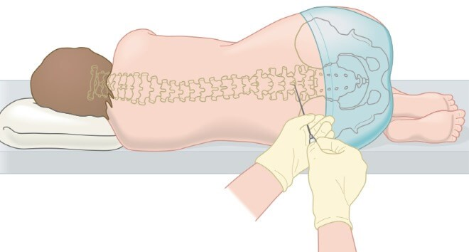
Biopsija cerebrospinalne tekućine
Istraživači s Memorial Sloan Kettering Cancer Center (MSKCC) u New York-u napravili su novi tip biopsije u kojem mogu pratiti progresiju i odgovor na terapiju tumora mozga
Uzima se uzorak cerebrospinalne tekućine lumbalnom punkcijom – minimalno invazivna metoda
Jeftina metoda stara godinu dana
U krvi se ne nalazi dovoljno markera da bi se potvrdila dijagnoza

Slide 3
85 odraslih s gliomom s Memorial Sloan Kettering (MSK) Cancer Center u razdoblju od siječnja 2015. do travnja 2017.
svi pacijenti su prije punkcije primili terapiju uključujući operacije, zračenja i kemoterapiju
uzet im je uzorak cerebrospinalne tekućine lumbalnom punkcijom
gliom- najčešći maligni tumor mozga u odraslih osoba
tu spadaju: astrocitomi, oligodendrogliomi, meduloblastomi i ependimomi

Slide 4
u 42 od 85 pacijenata (49.4%)
pronađena tumorska DNA koja je povezana s bolešću
u svim pacijentima kod kojih je pronađena ctDNA, nađene su promjene koje se dešavaju u ranoj mutaciji tumorskih stanica kao što su: kodelecija kromosoma 1p i 19q te mutacije u genima za izocitrat dehidrogenazu 1 i 2

Slide 5
Sekvenciranje
Svi uzorci ctDNA CSF-a podvrgnuti su molekularnoj analizi MSK-IMPACT testom koji generira sve proteine ​​kodiranih 410 gena povezanih s karcinomom, kao i 46 introna iz 17 ponavljano preuređenih gena
DNA tumora je sekvencirana pomoću jednog od tri ponavljajuća IMPACT-a (IMPACT 341, IMPACT 410 ili IMPACT 468)

Slide 6
Ljudi s drugom vrstom karcinoma također bi trebali biti podvrgnuti biopsiji cerebrospinalne tekućine kako bi se provjerilo skriva li se neki tumor u mozgu i kralježničkoj moždini
Svim pacijentima napravljena je dijagnostika biopsijom i analizom CSF te se tako dokazala točnost metode

